Slide 1
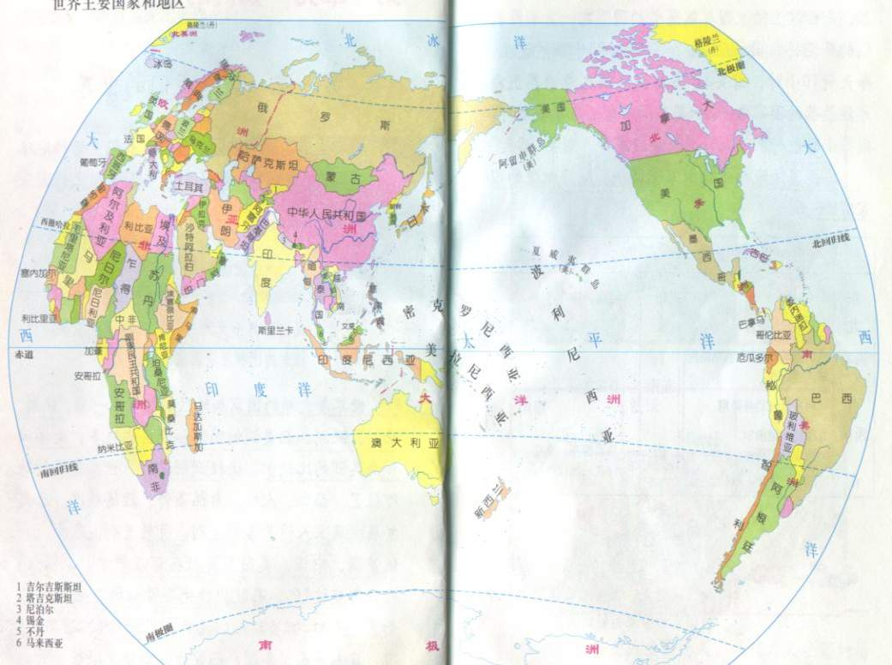

Slide 2
南美洲人特别爱看骑牛比赛。
zhōu
tè
南美洲
特别

Slide 3
一天，赛场周围挤满了人，大家在兴
致勃勃地观看比赛。好几个骑手骑在野性
大发的公牛背上，只两三秒钟就摔了下来。
只有一个骑手技艺高超，尽管公牛疯狂地
上下蹦跳，他还是牢牢地骑在牛背上。全
场响起了热烈的掌声。

Slide 4
一天，赛场周围挤满了人，大家在
兴致勃勃地观看比赛。
ɡuān
zhì bó bó
● ● ● ●
● ●

Slide 5
yě xìnɡ
好几个骑手骑在野性大发的公牛背
上，只两三秒钟就摔了下来。
zhǐ
● ● ● ●
●

Slide 6
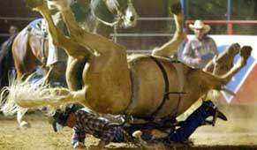

Slide 7
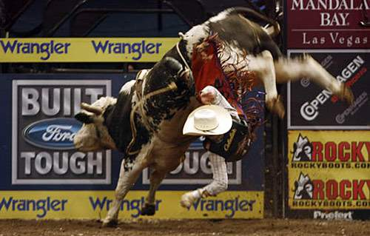

Slide 8
jì yì chāo
jǐn ɡuǎn
只有一个骑手技艺高超，尽管公牛
疯狂地上下蹦跳，他还是牢牢地骑在牛
背上。
● ● ● ●
● ●
fēnɡ kuánɡ
● ●

Slide 9
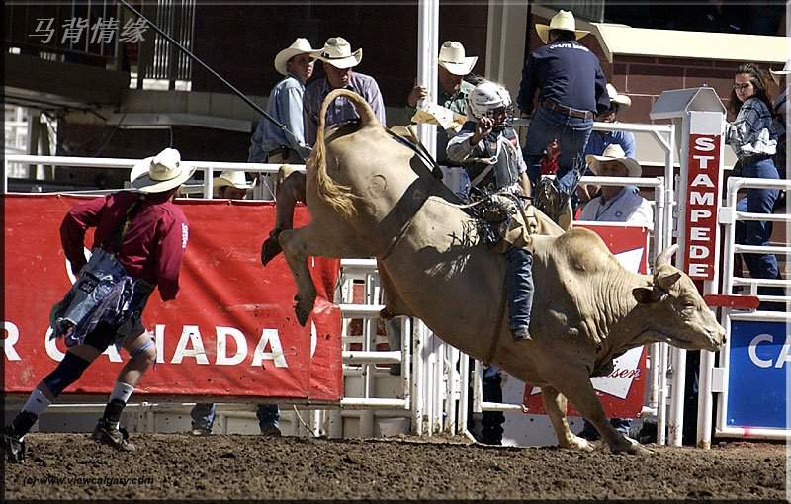

Slide 10
一个小姑娘跑过去，给这位骑手
献上一束鲜花。她问骑手：“你怎么没
从牛背上摔下来？”骑手说：“小姑娘，
你不知道，我曾经从牛背上摔下来上千
次！”

Slide 11
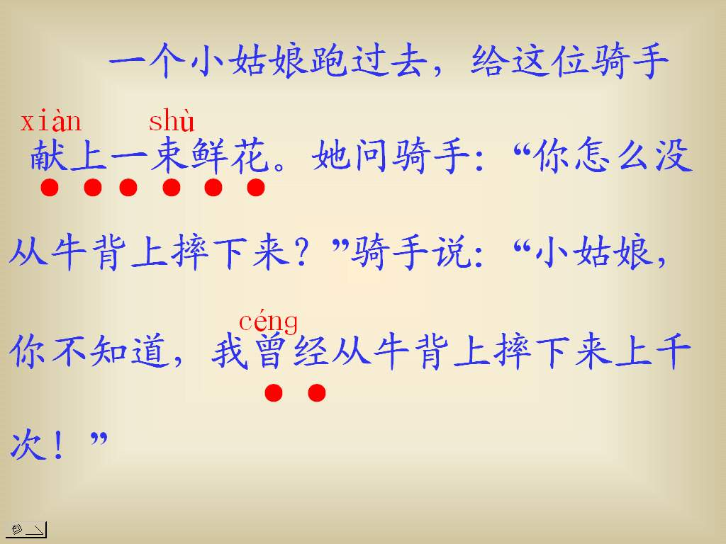

Slide 12
特
观
技
热
烈
位
束

Slide 13
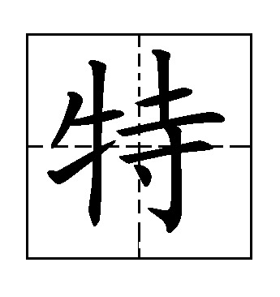
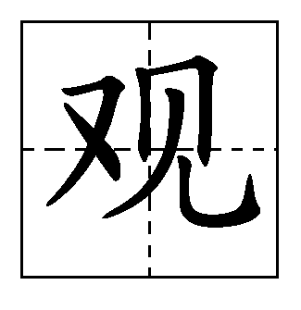
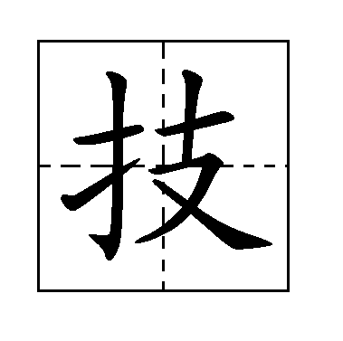
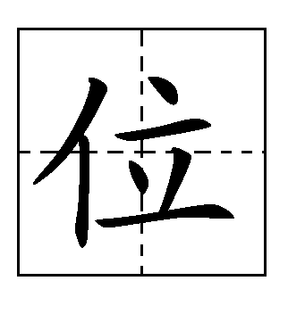

Slide 14
